Slide 1
Розробка мобільного додатку
для соціальної мережі

Slide 2
Мета: розробити мобільний додаток,
який буде використовувати REST API.
Увесь проект доступний на
github.com/aangairbender/meetme

Slide 3


Slide 4


Slide 5


Slide 6
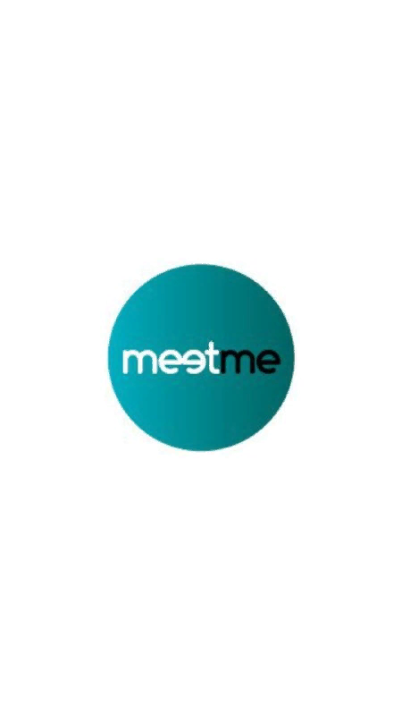

Slide 7
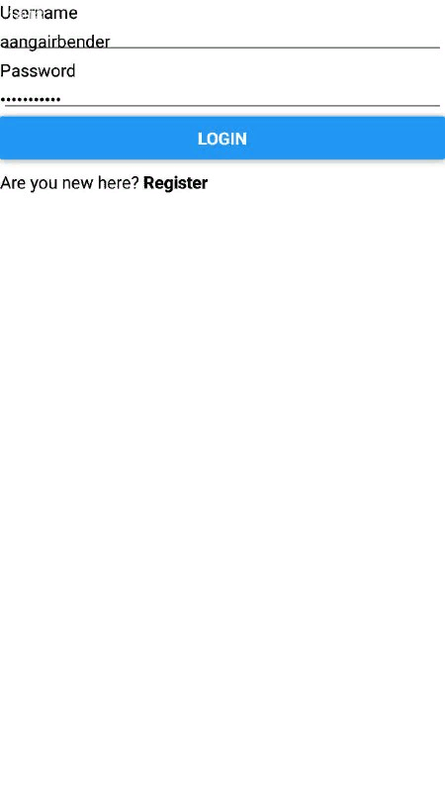

Slide 8
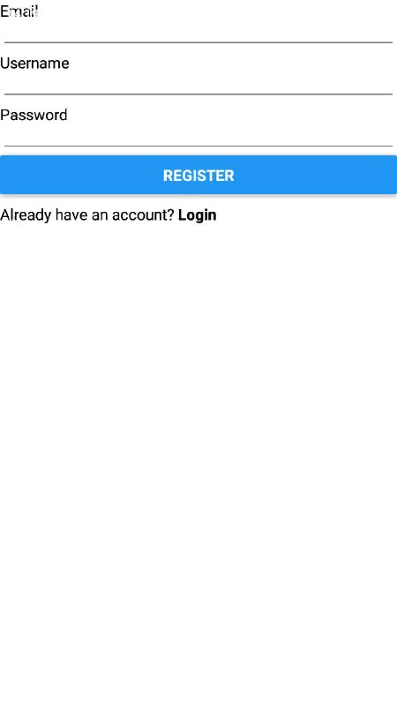

Slide 9
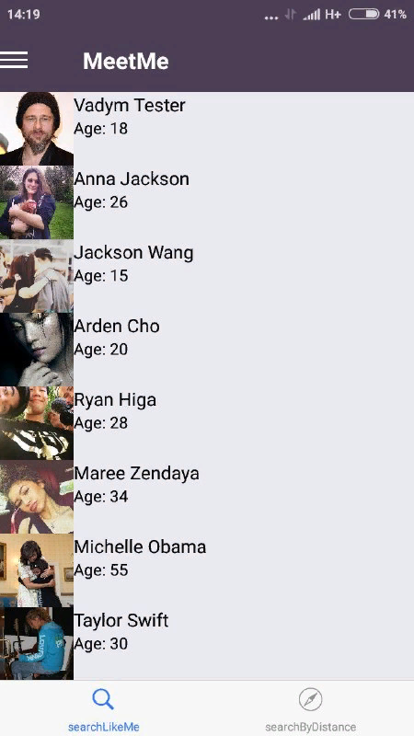

Slide 10
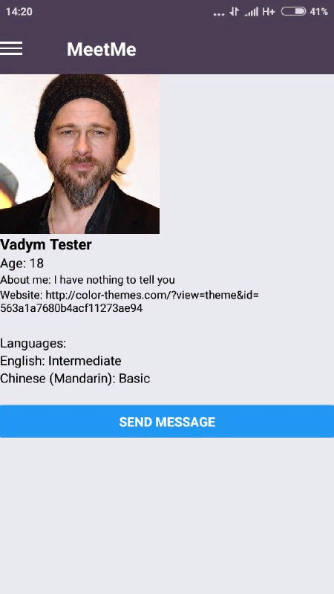

Slide 11
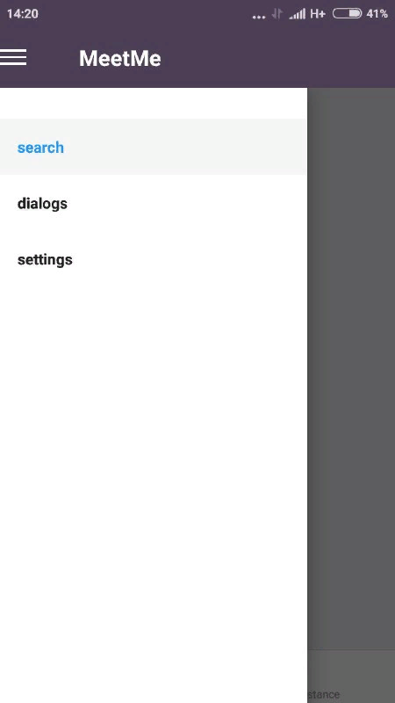

Slide 12
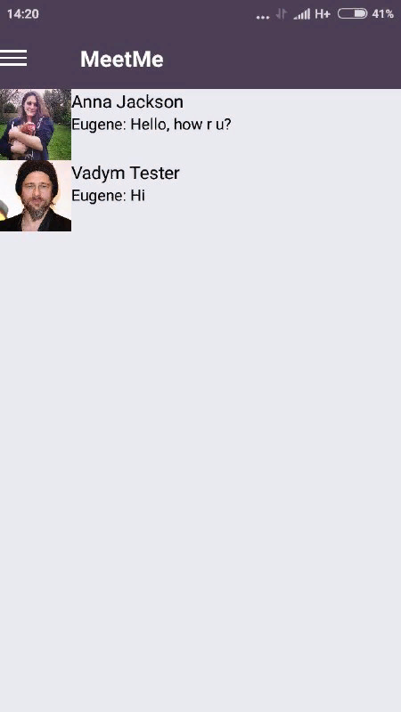

Slide 13
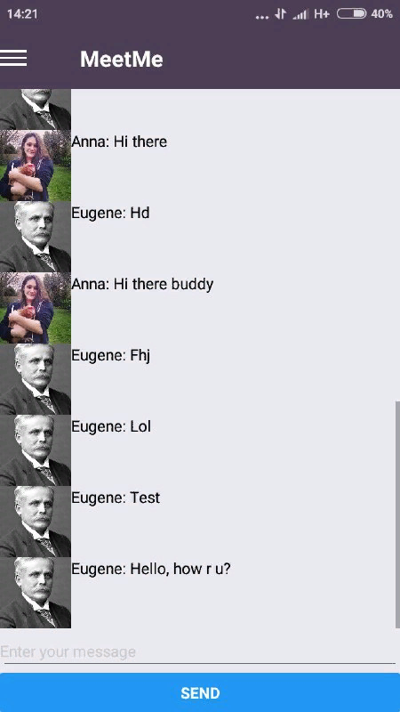
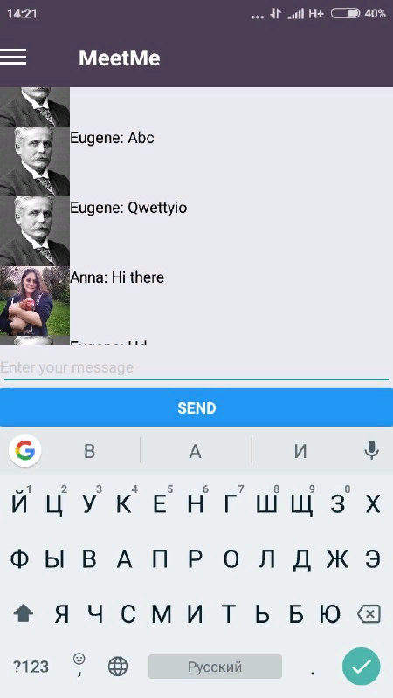

Slide 14
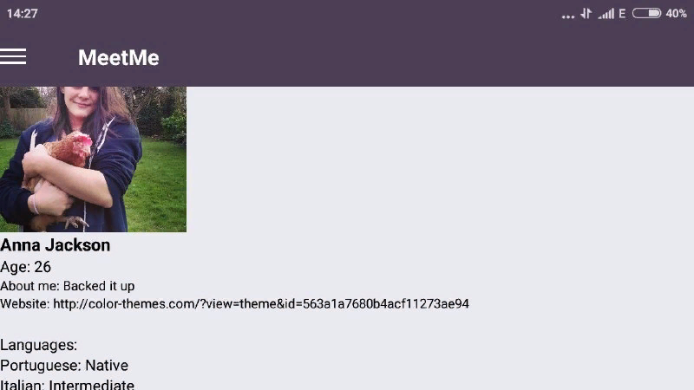
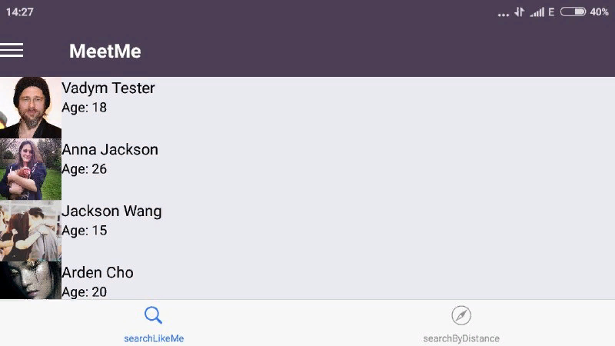

Slide 15
Дякую за увагу

